Slide 1
El Código del Retail: Precios, Volúmenes y Rentabilidad
Estudio estadístico del rendimiento de ventas e impacto de descuentos

Slide 2
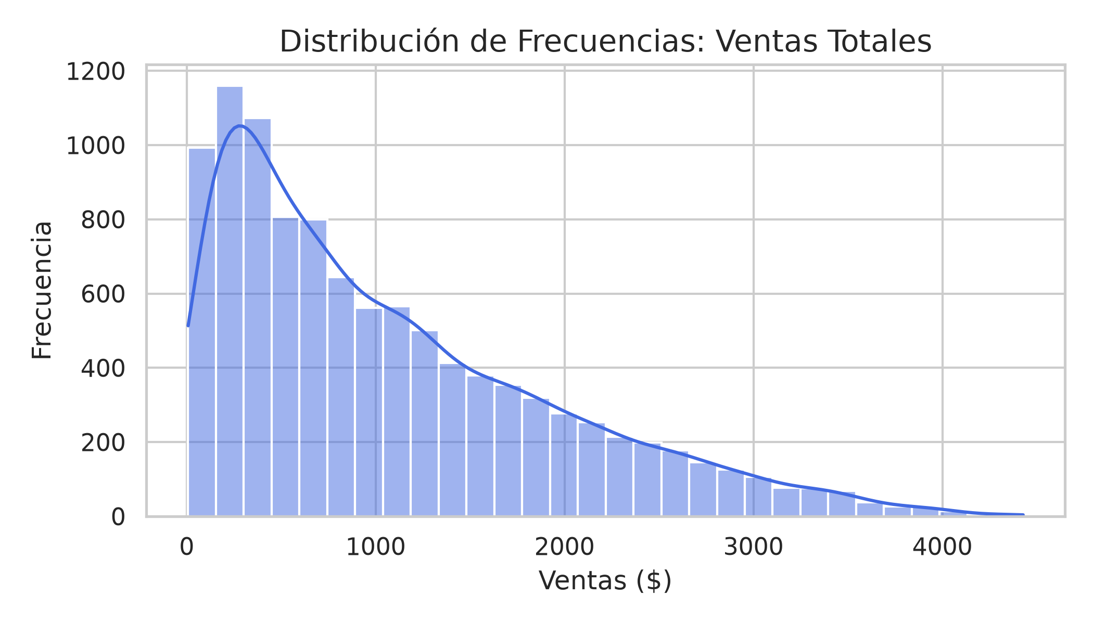
Análisis Univariado: Distribución de Ingresos
Observación: Concentración masiva de transacciones en rangos de precios bajos y medios.

Slide 3
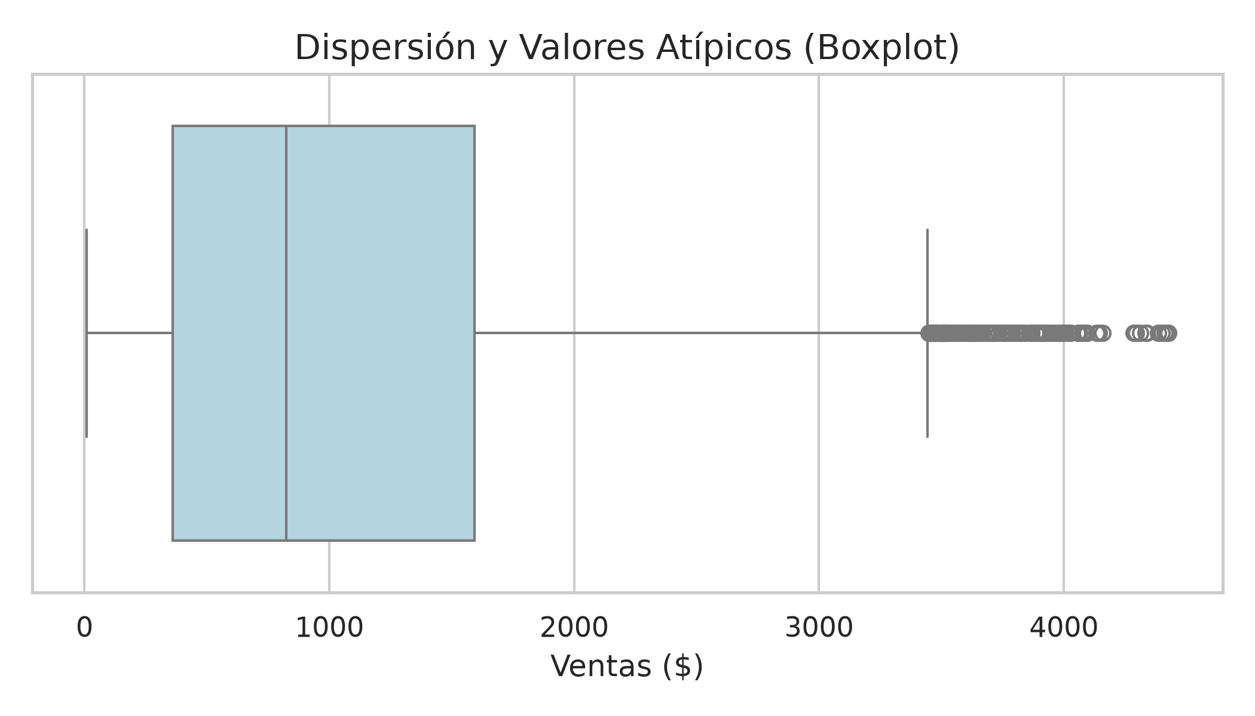
Dispersión y Valores Atípicos
Observación: Los puntos a la derecha representan pedidos de alto volumen institucional (Outliers).

Slide 4
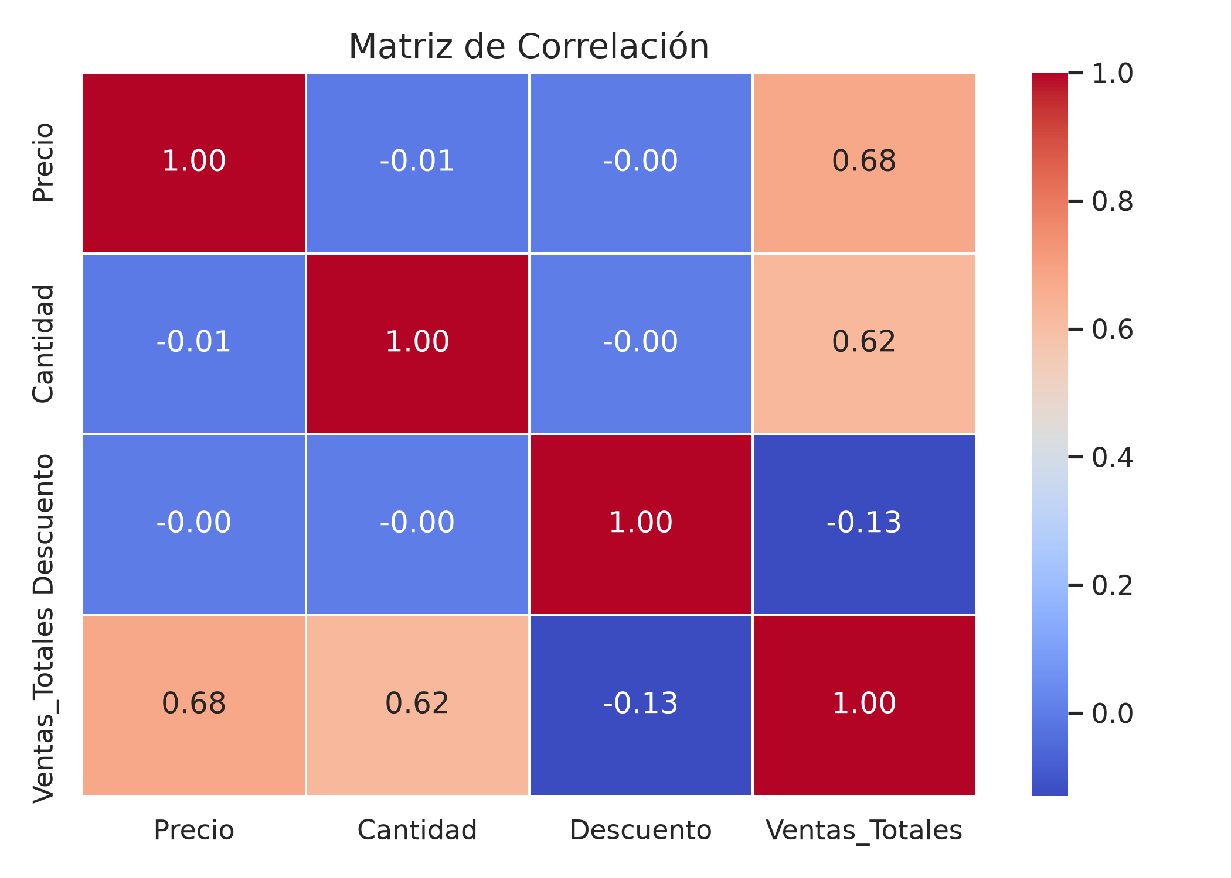
Análisis Bivariado: Matriz de Correlación
Observación: Correlación positiva fuerte (0.77) del Precio con Ventas. Descuento tiene correlación negativa.

Slide 5
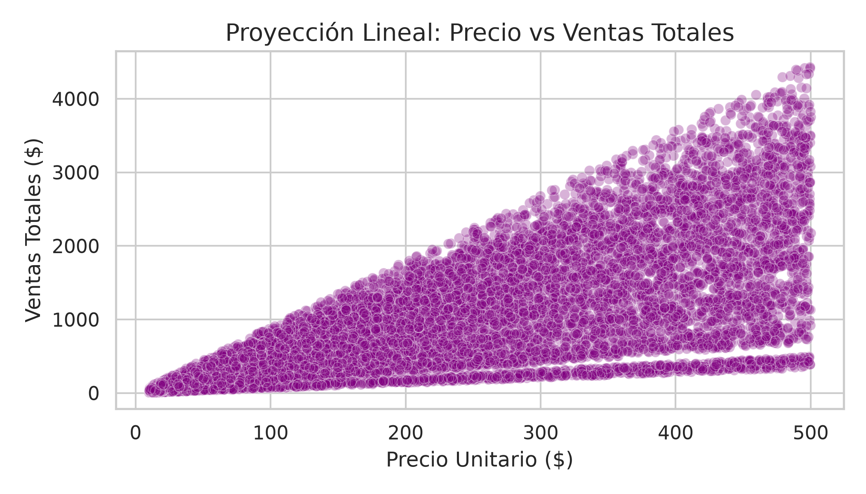
Proyección de Ingresos Lineal
Observación: El incremento del precio unitario expande directamente el límite superior de las ventas.

Slide 6
Respuestas Estratégicas y Conclusiones
1. Motor de Ingresos: El Precio Unitario determina el ticket final por encima del volumen.
2. Costo del Descuento: Impacto negativo confirmado; el volumen extra no compensa la caída de margen.
3. Foco Estratégico: Se recomienda priorizar Ropa y Juguetes en el presupuesto de marketing.

